Slide 1
BIENVENUE A NOTRE PRESENTATION
Groupe Projet N°8

Slide 2
MEMBRES DU JURY
Mr. EKAMB SERGE (Président du Jury)
Mr. NGAKO FRANCK
Mr. ELIPHAZ GOSSADINA

Slide 3
Membres du Groupe N°8
Mbock Eliza Lolita
Chef Projet
Essomba EVEGA
Nasser
NTSAM Alain
C
GUEMTUE
MAVOUNGOU

Slide 4
TABLE DE MATIERES
01
04
CONTEXTE DU PROJET
Présentation des différents diagramme de conception
02
05
GESTION ET PLANIFICATIONS
BUDGET EVALUÉE
03
06
CONCEPTION LOGICIELLE
REALISATION DU PROJET
De quoi est t-il question dans le projet ?
Les différents éléments Constitutifs du logiciel
Notre plan d’action pour la gestion du projet
BUDGET EVALUÉE
Présentation des différents diagramme de conception
Phase de présentation du logiciel

Slide 5
CONTEXTE DU PROJET
GOSTUDIO
Le succès de ZeDuc@Space a engendré une difficulté à gérer efficacement le flux croissant des commandes, actuellement traitées par messagerie et appel. Le propriétaire, Mr Miam Miam, souhaite créer une application permettant d’améliorer la gestion des commandes, d’intégrer des fonctionnalités de fidélisation et de parrainage, et de renforcer la relation avec les clients. Ce projet se veut une solution moderne pour répondre aux besoins logistiques et marketing du restaurant.

Slide 6
GESTION ET PLANIFICATION
GOSTUDIO

Slide 7
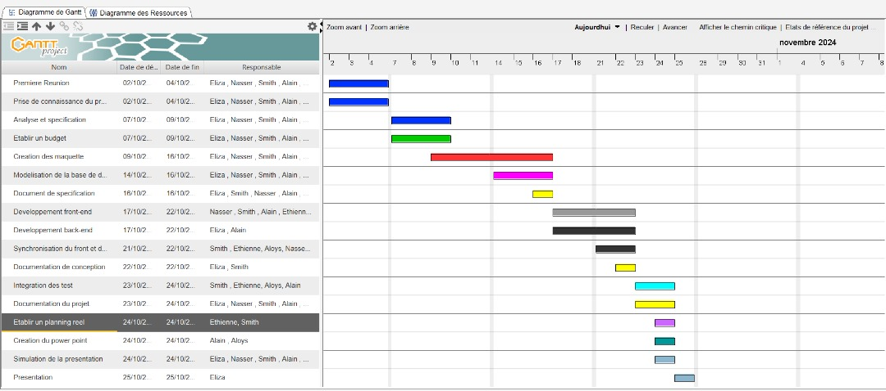
Planning Previsionnel

Slide 8
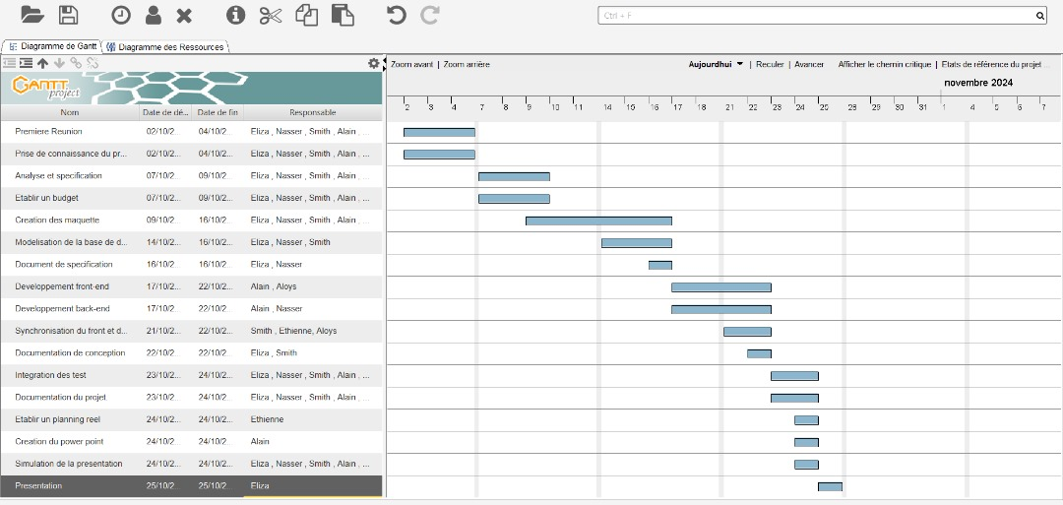
Planning Reel

Slide 9
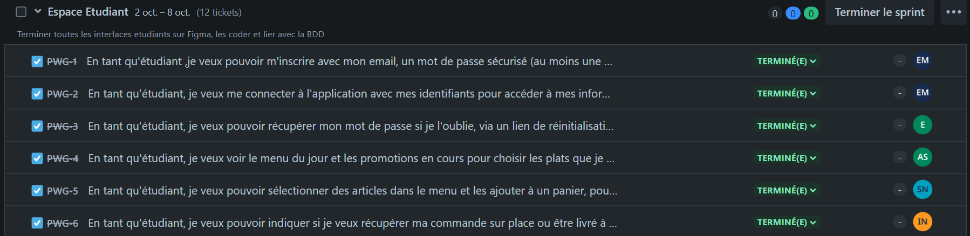
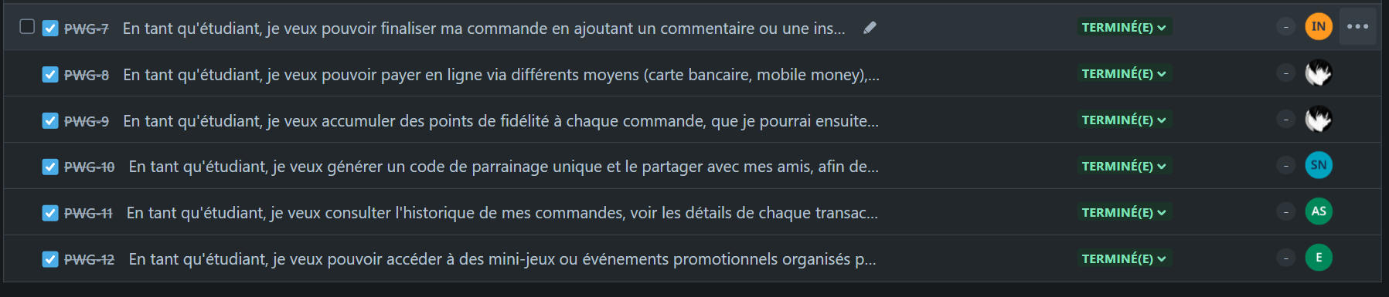
Sprint sur Jira

Slide 10
CONCEPTION DU LOGICIEL
GOSTUDIO

Slide 11
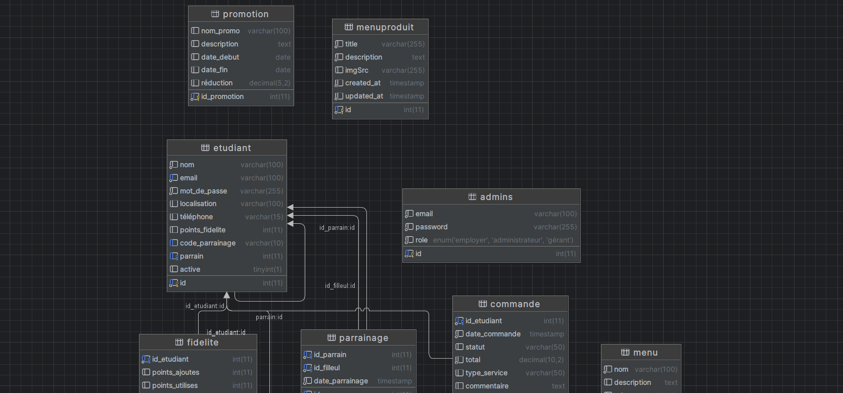
Modele conceptuel de donnees

Slide 12
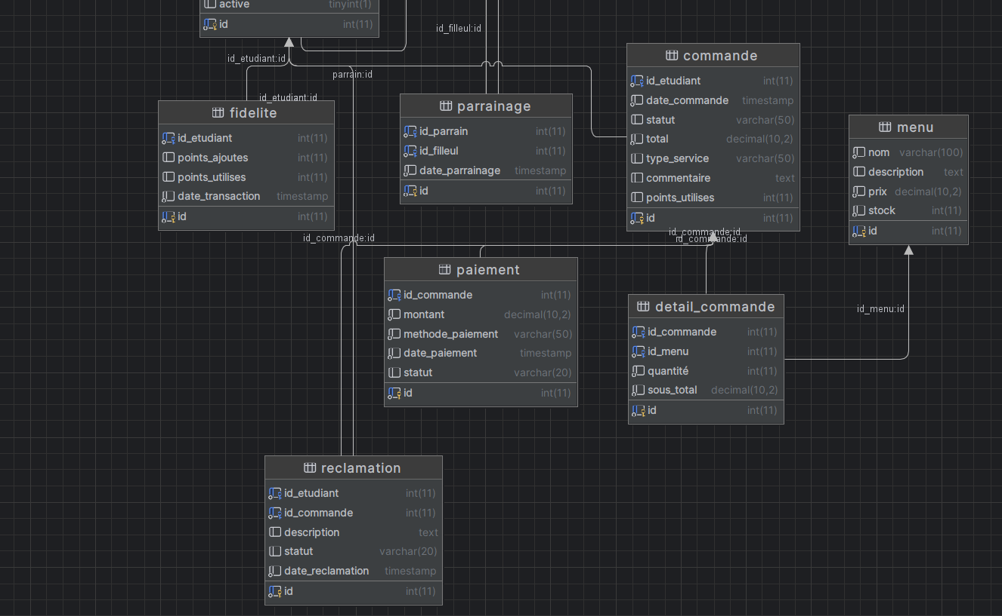

Slide 13
Présentation des diagrammes
GOSTUDIO

Slide 14
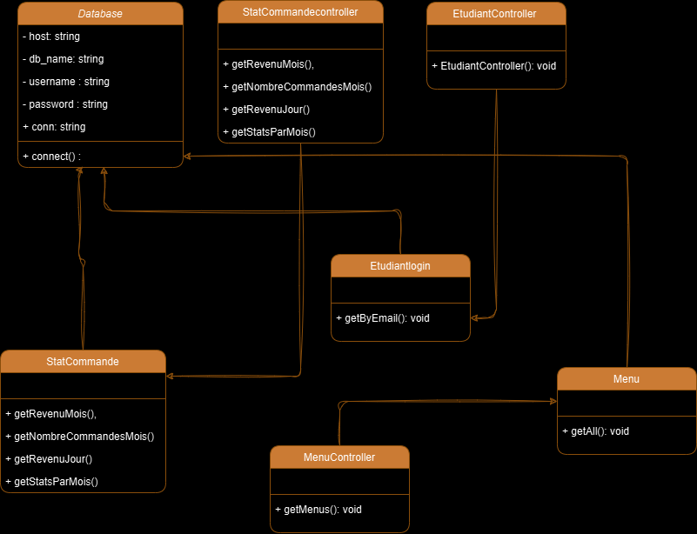
Diagramme de classe

Slide 15
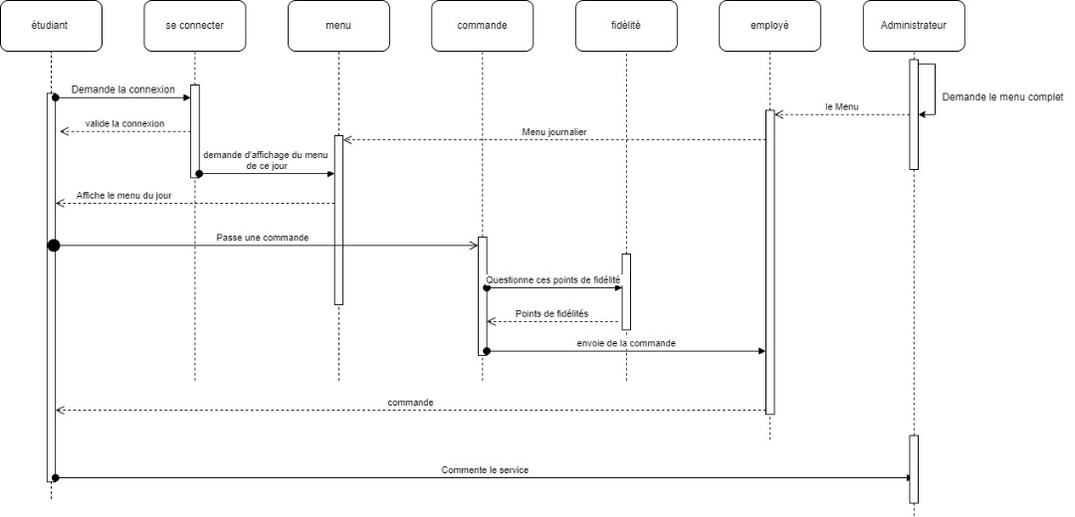
Diagramme de séquence

Slide 16
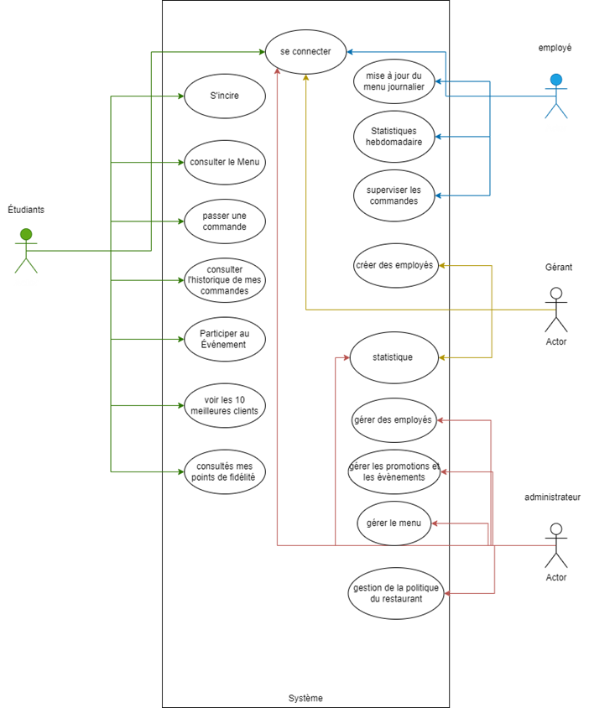
Diagramme de cas d’utilisation

Slide 17
BUDGET EVALUEE
GOSTUDIO
.

Slide 18



Ressource humaine
Mbock Eliza Lolita
Chef Projet
Essomba EVEGA
Nasser
NTSAM Alain
C
GUEMTUE
MAVOUNGOU

Slide 19









Ressource logicielle

Slide 20
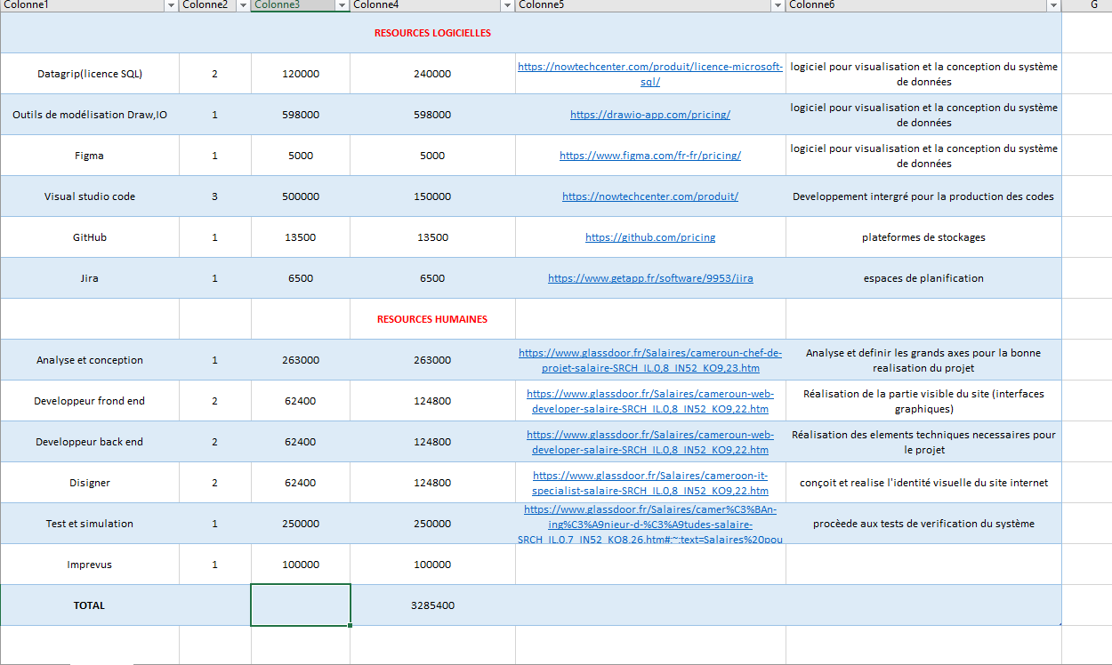
BUDGET

Slide 21
DEVELOPPEMENT LOGICIEL
GOSTUDIO

Slide 22
MERCI!

